Slide 1
班组长技能提升
暨班组长职业能力竞赛赛前辅导
基层管理实务
以赛促训 以赛促学 以赛促改 以赛促进 以赛促提高……
主讲人：初 才 富
二0一五年五月
基层管理实务—才富
1

Slide 2
课程大纲
1 班组长的两个职业技能
2 班组长职业技能框架
3 班组长职业技能提升的方法——当前企业培训存在的问题
4 培训趋势四个的转变
5 新时期的班组培训方式——班组竞赛
6 竞赛能给企业和个人带来的好处
7 本次班组竞赛总规则
8 竞赛流程与班组长职业素养提升
9 演讲与文案撰写
10 定置管理
11 文案撰写：安全预案、问题整改预案

Slide 3
1 班组长职业技能与培养
班组长职业技能包括两个部分：领导力、执行力（专业能力）
班组长职业技能框架
领导力的性质：是科学，更是艺术，是实践的学问。
领导力的培养：领导力不是讲出来的，是干出来的，是实践中摔打出来的，只有在战争中学习战争，才有好的效果，因此，简单的理论教育效果不好。怎么办？
执行力的性质：科学为主。
执行力（专业能力）的培养：
听十遍不如亲自讲一遍，讲十遍不如亲手干一遍
干十遍不如动手赛一遍，赛十遍不如制度变一变
Notes:
艺术因环境、时间、人员、文化、时代、领导、条件等而变
强调创造的艺术，而不是追求完美的科学。
科学从来不排斥艺术，惟艺术能不断地为科学开辟前进的道路。如果科学抛弃了艺术，那它就失去了宏大的构想和超常的眼光，就只会囿于狭窄的—域一地钻探。一切科学经过学习都是可以把握的，惟艺术则需要凭着敏感。直觉、甚至天才，在实践中通过经验去领悟。这是一个幽灵，但并非难以捉摸。
这是一片处女地，但早已生长着幼苗。
这是一门聪明学，但只能用心去领悟。

Slide 4

领导力
带领一个团队使用合理的资源，按计划的进度、保质完成预定目标（计划）或任务的能力。
领导力的两个层面：组队（用人）、带队的能力。
团队管理
资源管理
时间管理
质量管理
目标管理
Notes:
合理资源不等于最少的资源
成本=费用总和
投资=投资产出比
计划进度=时间管理
保质=质量管理
目标=目标管理
团队管理、资源管理、时间管理、质量管理、目标管理

Slide 5
2 当今企业培训主要存在的问题
1 师资、学员、培训组织者
1）有些师资没有基层工作经历或经历的企业相对较少或对受训企业现状不了解，受训者无法得到企业需要的知识；——基层课程必须务实
2）有些师资花架子、大道理不少，有些师资整天忙于创造概念，一年创造一个炒作热点，但有些理论可能从根基上就对企业造成负效应或负能量，甚至给企业带来不必要的损失。——师资评估必须完善
3）有些师资水平较高，但由于受内外培训组织机构师资搭配的要求及影响、授课技巧、前期沟通不到位、学员听课状态或课程限制等原因，无法保证课程培训的整体效果；——前期沟通必须到位，授课评估必须完整，参训机构必须（按投资）重审，学员管理必须考核。
2 企业
1）受培训是福利这种谬论的影响，有些课程设置并非企业需要，而是一味地双赶时髦（时髦老师、时髦课程），造成无用学习；
2）有些企业培训预算较多，受把预算用尽的影响，直接导致培训……；
Notes:
1.1 基层少理论多方法，少道理多实战，少忽悠多工具，少碎片多系统
1.2 理论不行脑袋行，内容不行热闹行，方法不行游戏行，专业不行忽悠行，课程不行盗版行，实践不行包装行；
1.2 责任重于能力
感恩心态
2002年5月7日大连飞机坠海

Slide 6
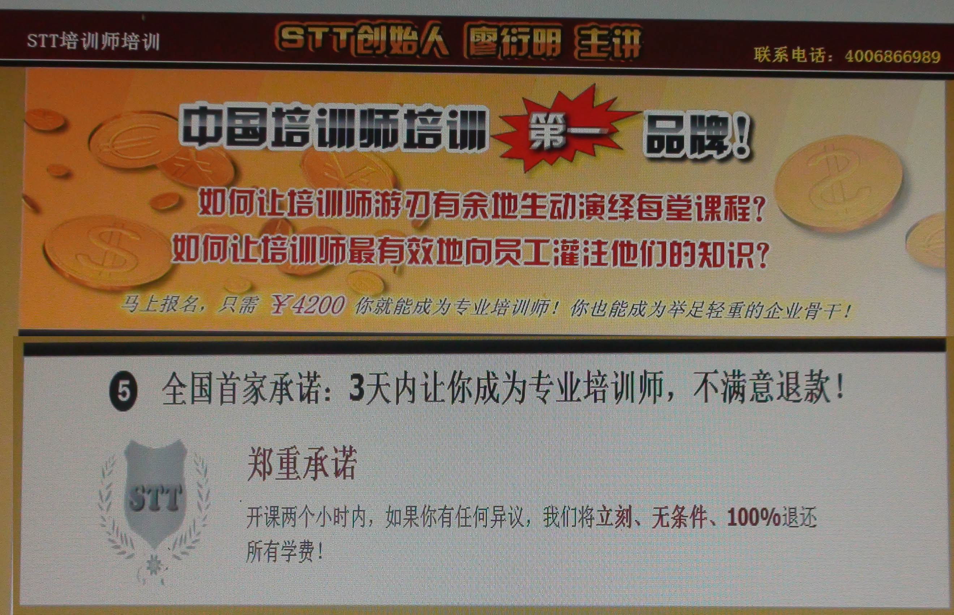

Slide 7

2013 LQ讲座全集DVD163张光碟
2013.8月 感恩与职场 6DVD
2013.4月 说职业化员工 5DVD
2013.2月 执行到底，总裁高效执行力5DVD
2012年12月 员工最佳执行力4DVD
2012年11月 打造未来领袖 少帅班8DVD
2012年10月 职场道德经 5盘DVD
2012年5月职场26项修炼 7DVD
2012年2月 企业无小事 4DVD
2010年6月 创造性执行 5DVD
2010年5月 赢在执行 2DVD
2010年4月 成功演讲口才
2010年2月 在自己岗位上创业
2010年1月 敬业精神
2010年1月 做企业新主人
优秀员工
危机与心态
口才的力量
成功的人际关系
感恩父母-富过3代的秘密
感恩
业绩为王
赢销为王
员工精神
魅力口力
为自己工作
中国式领导
为你自己工作
如何经营好企业
与企业共同命运
托起心中的太阳
迈向成功之路 (现场版)
演讲与口才讲师培训现场
同心无敌--提高企业凝聚力
美满家庭是事业成功的基石
员工第一堂课
突破管理困境
超级沟通与说服现场密训(现场版)
商业巨头
营销攻略
创业导航
顶级营销
成就实战销售精英
颠峰销售
世纪赢家经理人研讨会
中国美容界秘训(现场版)
如何让员工跑起来
学习与归属感
自动自发
女人的资本—幸福女人必修的8堂课
魅力口才（巨思特）
惠州讲感恩现场
李强-成功演讲口才 3CD

Slide 8

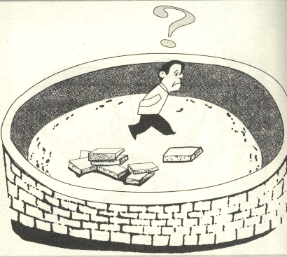
3 企业培训发展、转变的四个趋势
1 从理念上，变培训是福利为培训是投资；
2 从形式上，变现在简单授课为全员参与、共同学习；
3 从内容上，变课堂大道理、纯理论的教学方式，为针对企业现状的问题解决方案。
4 从效果考核上，变现在的单纯对师资满意度简单的考核方式，为按投资考核，从投入和产出的角度，对课程效果进行综合评定。
观念不变原地转
观念一变天地宽
Notes:
1 培训是福利导致的问题：
员工想来则来，不想来工作忙，在上课期间不遵守相关课程管理规定；
经济下行，这种福利可以消减或干脆消灭；
课程设置不严肃，不科学，不一定符合企业需求；
对讲师的资质认定标准存在一定问题；
预算管理，年度财务核算，不顾需要的突击花钱，把培训变成集中花钱的手段。
当培训成为投资后：
对培训师的要求必然发生最根本的转变；
对培训课程的设置必然发生最根本的转变；
培训不会再为花钱而花钱；
培训受企业经济现状影响相对较小，企业越难越可能对培训越重视；
企业对参训员工的考核方式会发生根本的转变；
企业对课程绩效考评会发生根本的转变。
2 只有全员参与才能真正调动积极性

Slide 9
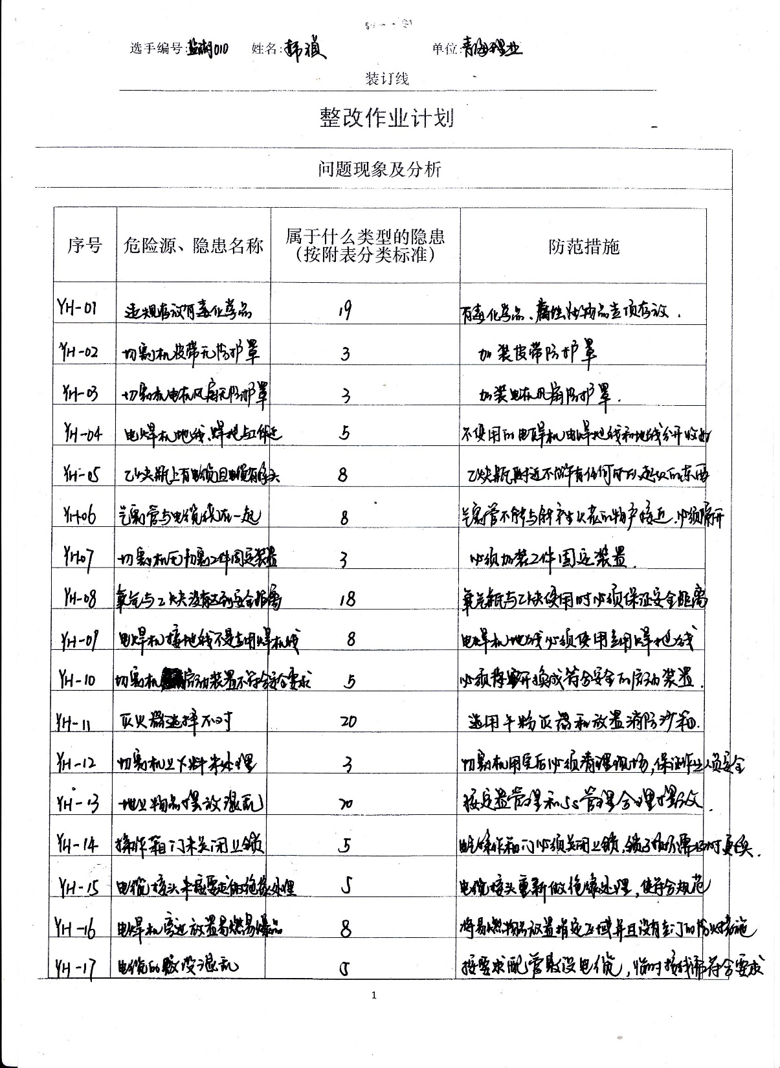
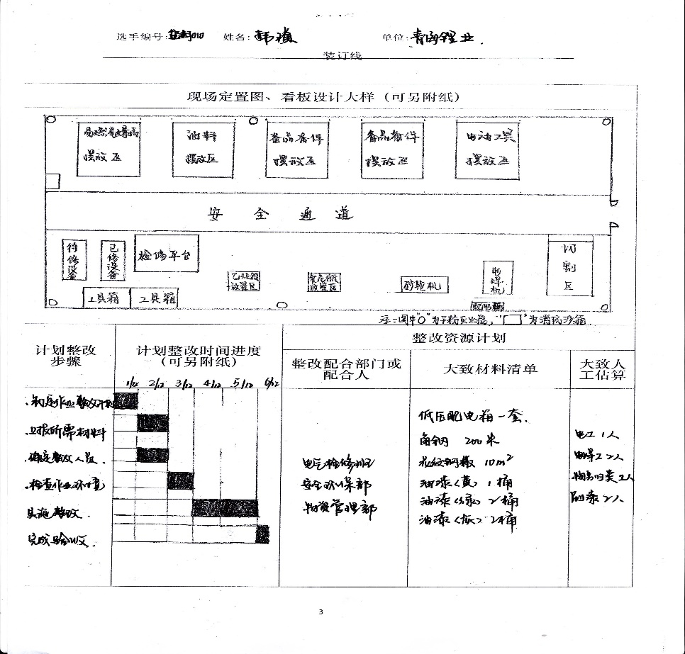
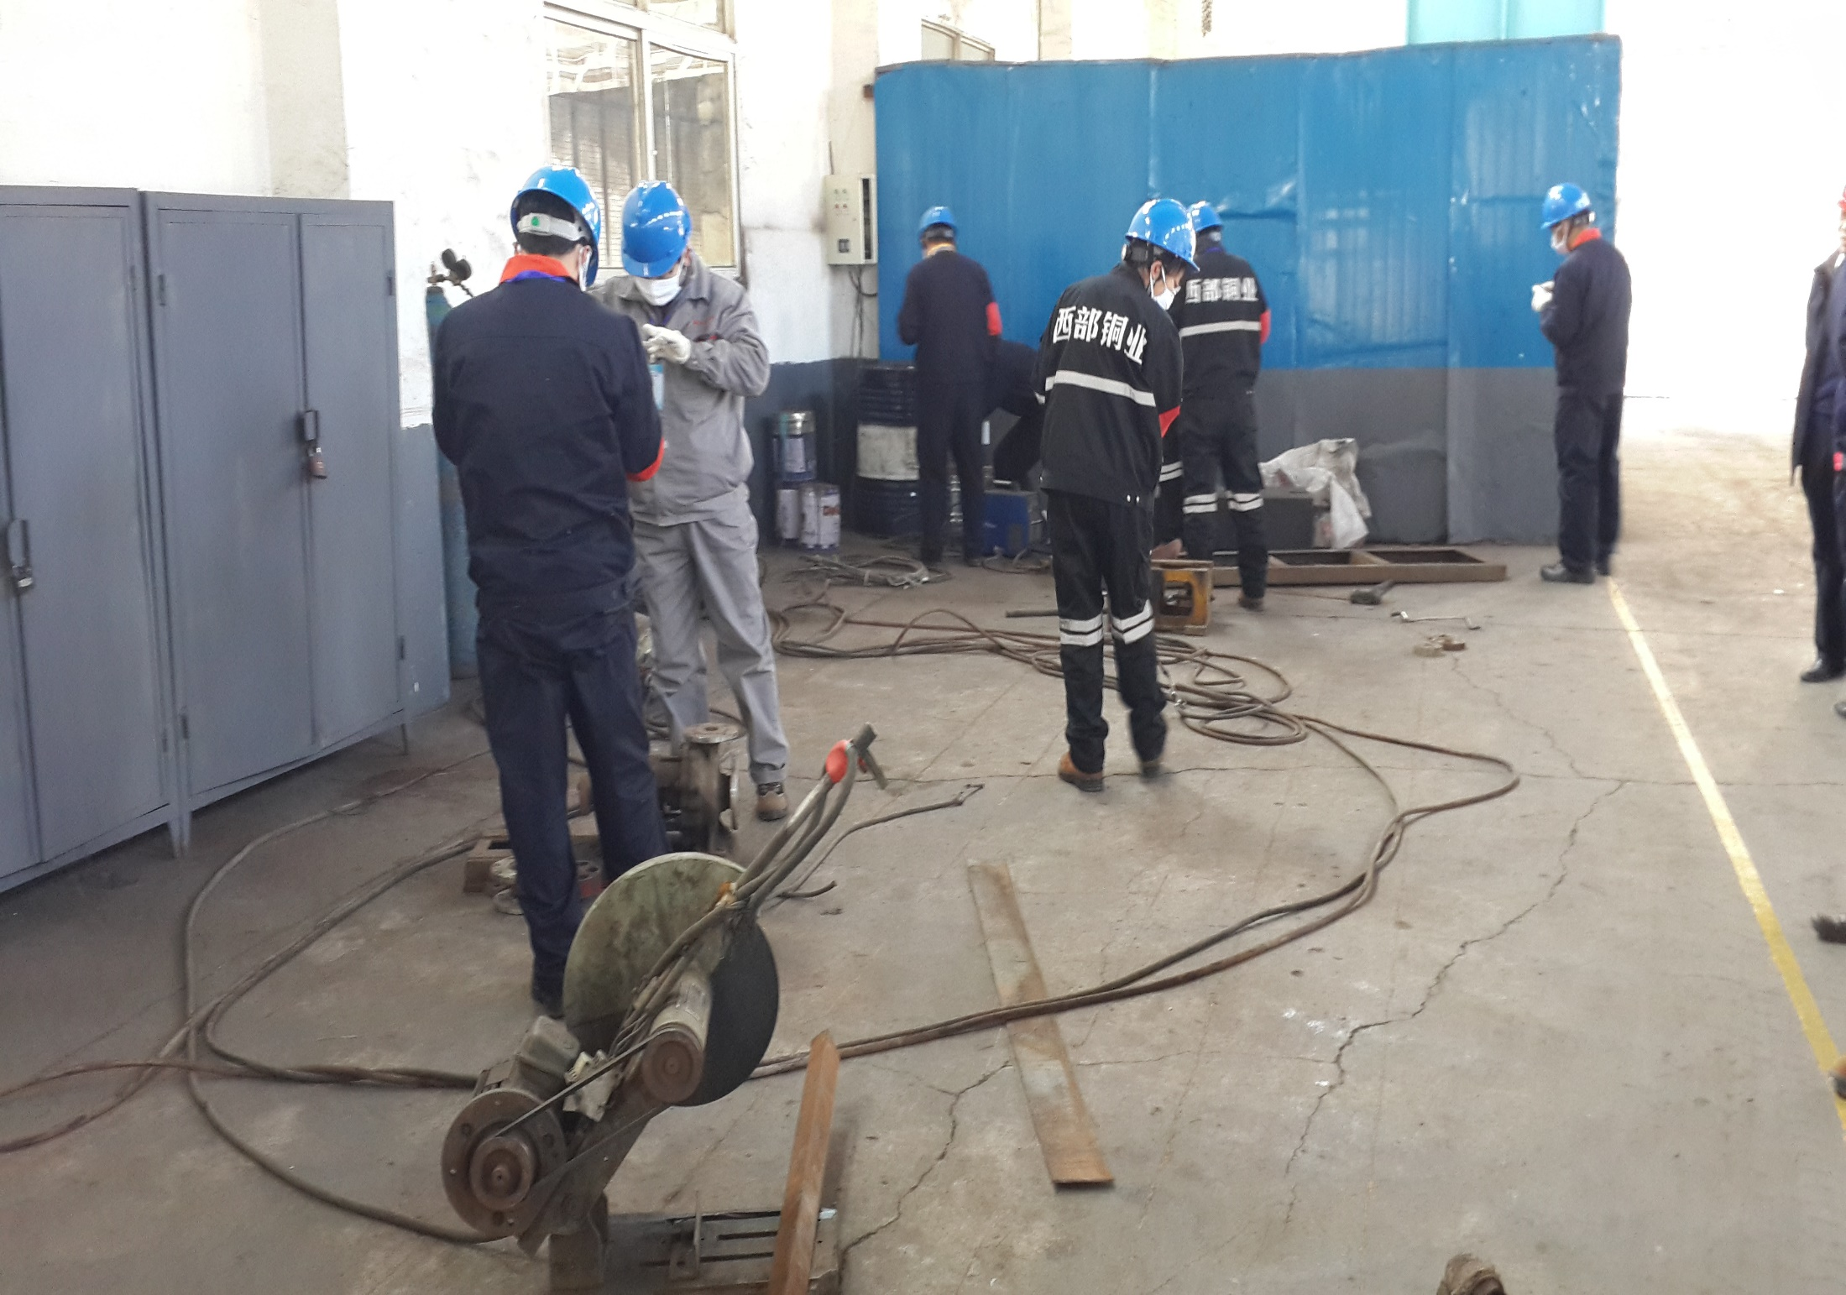
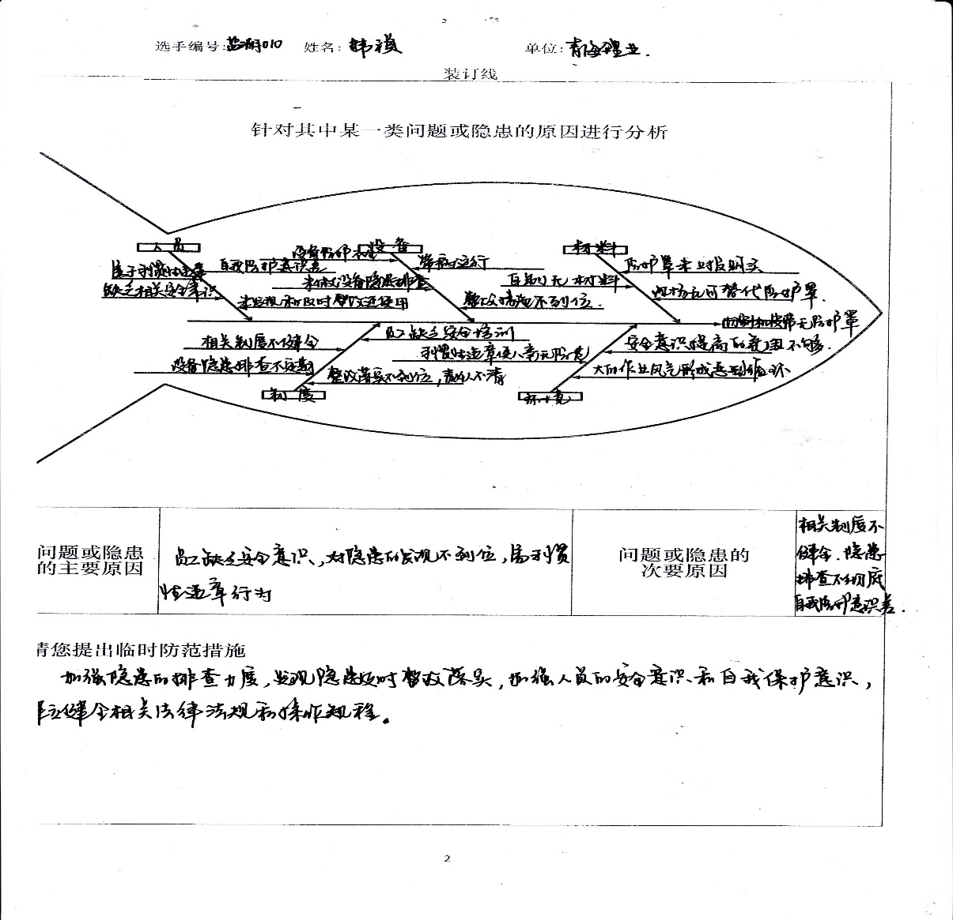


Slide 10
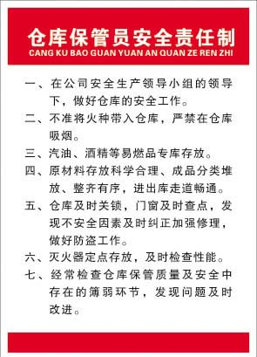
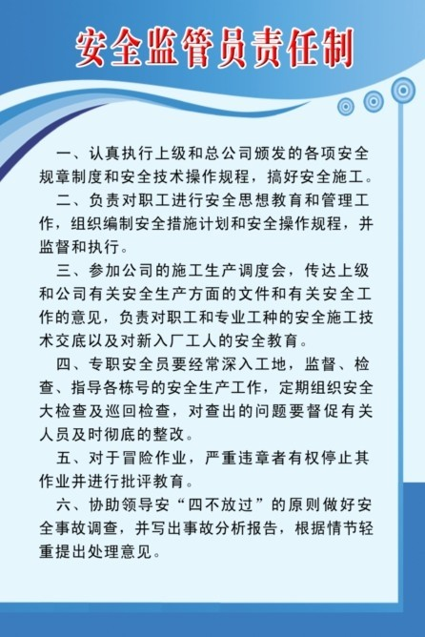
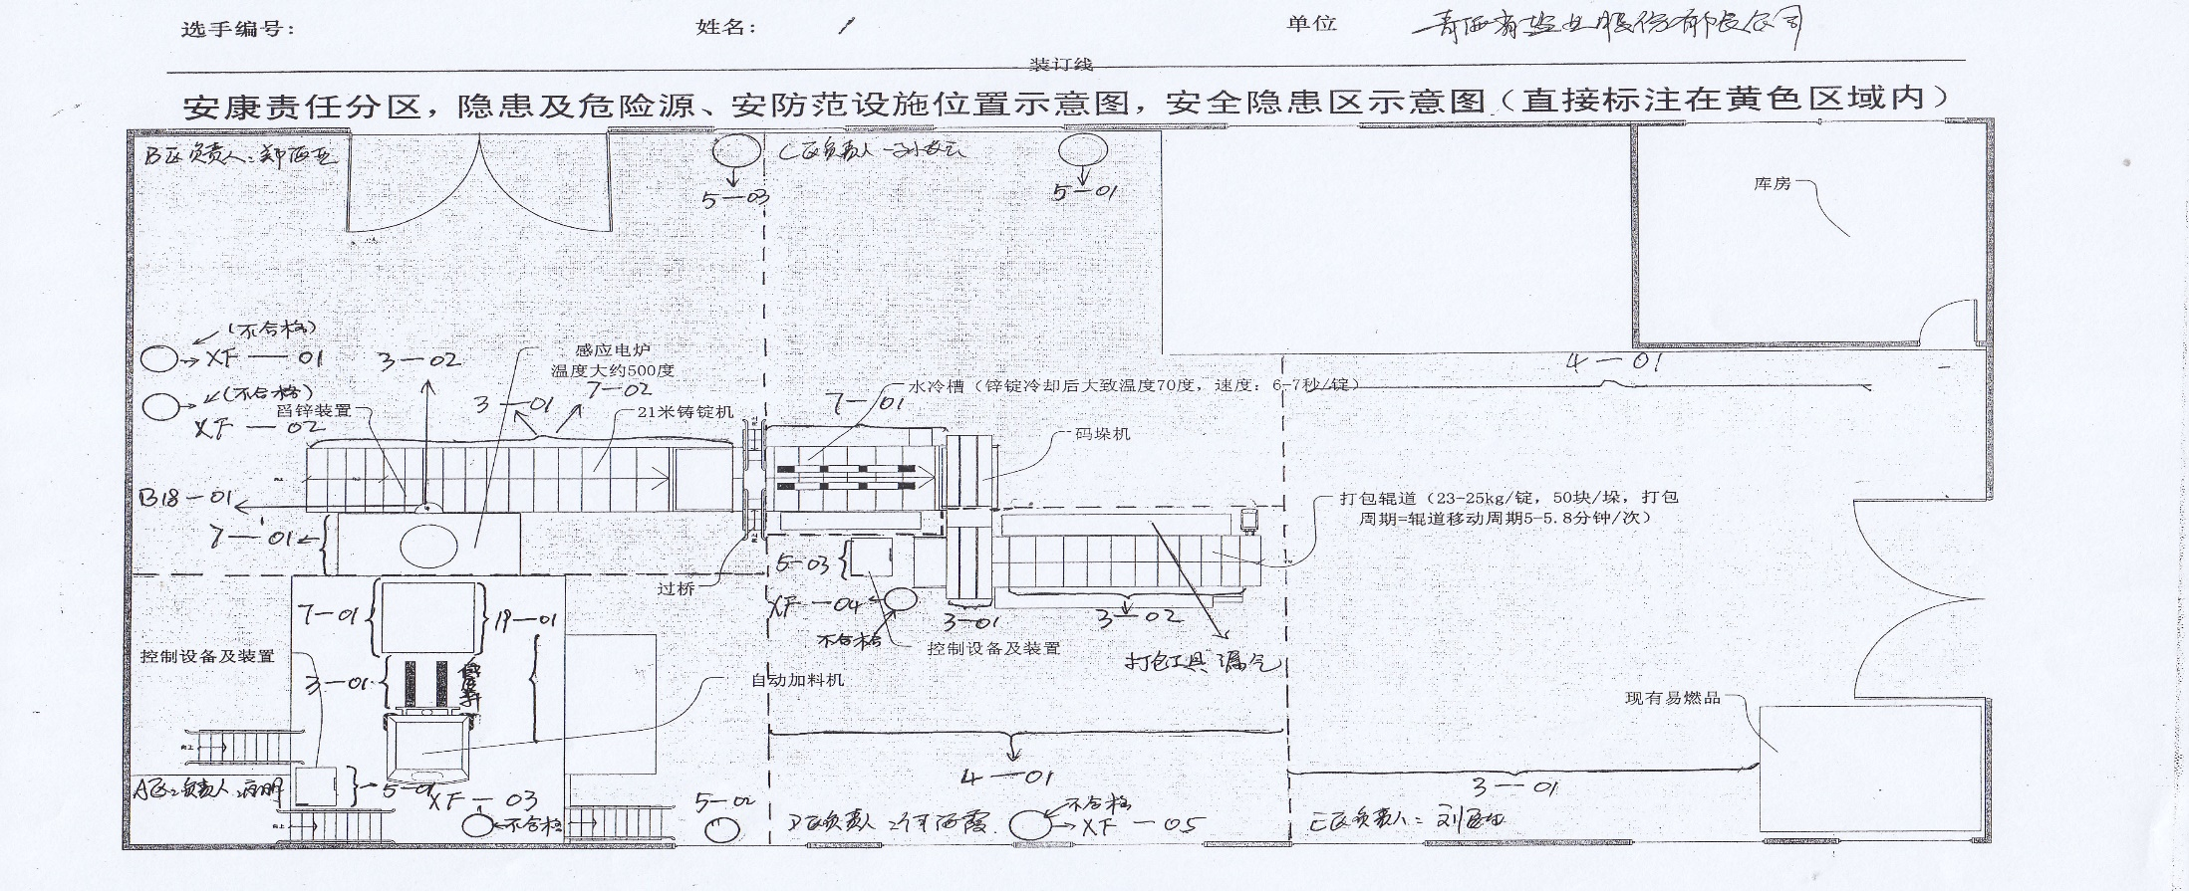
责任落地是系统工程
有分区、有人管、有标准、有记录、有激励

Slide 11
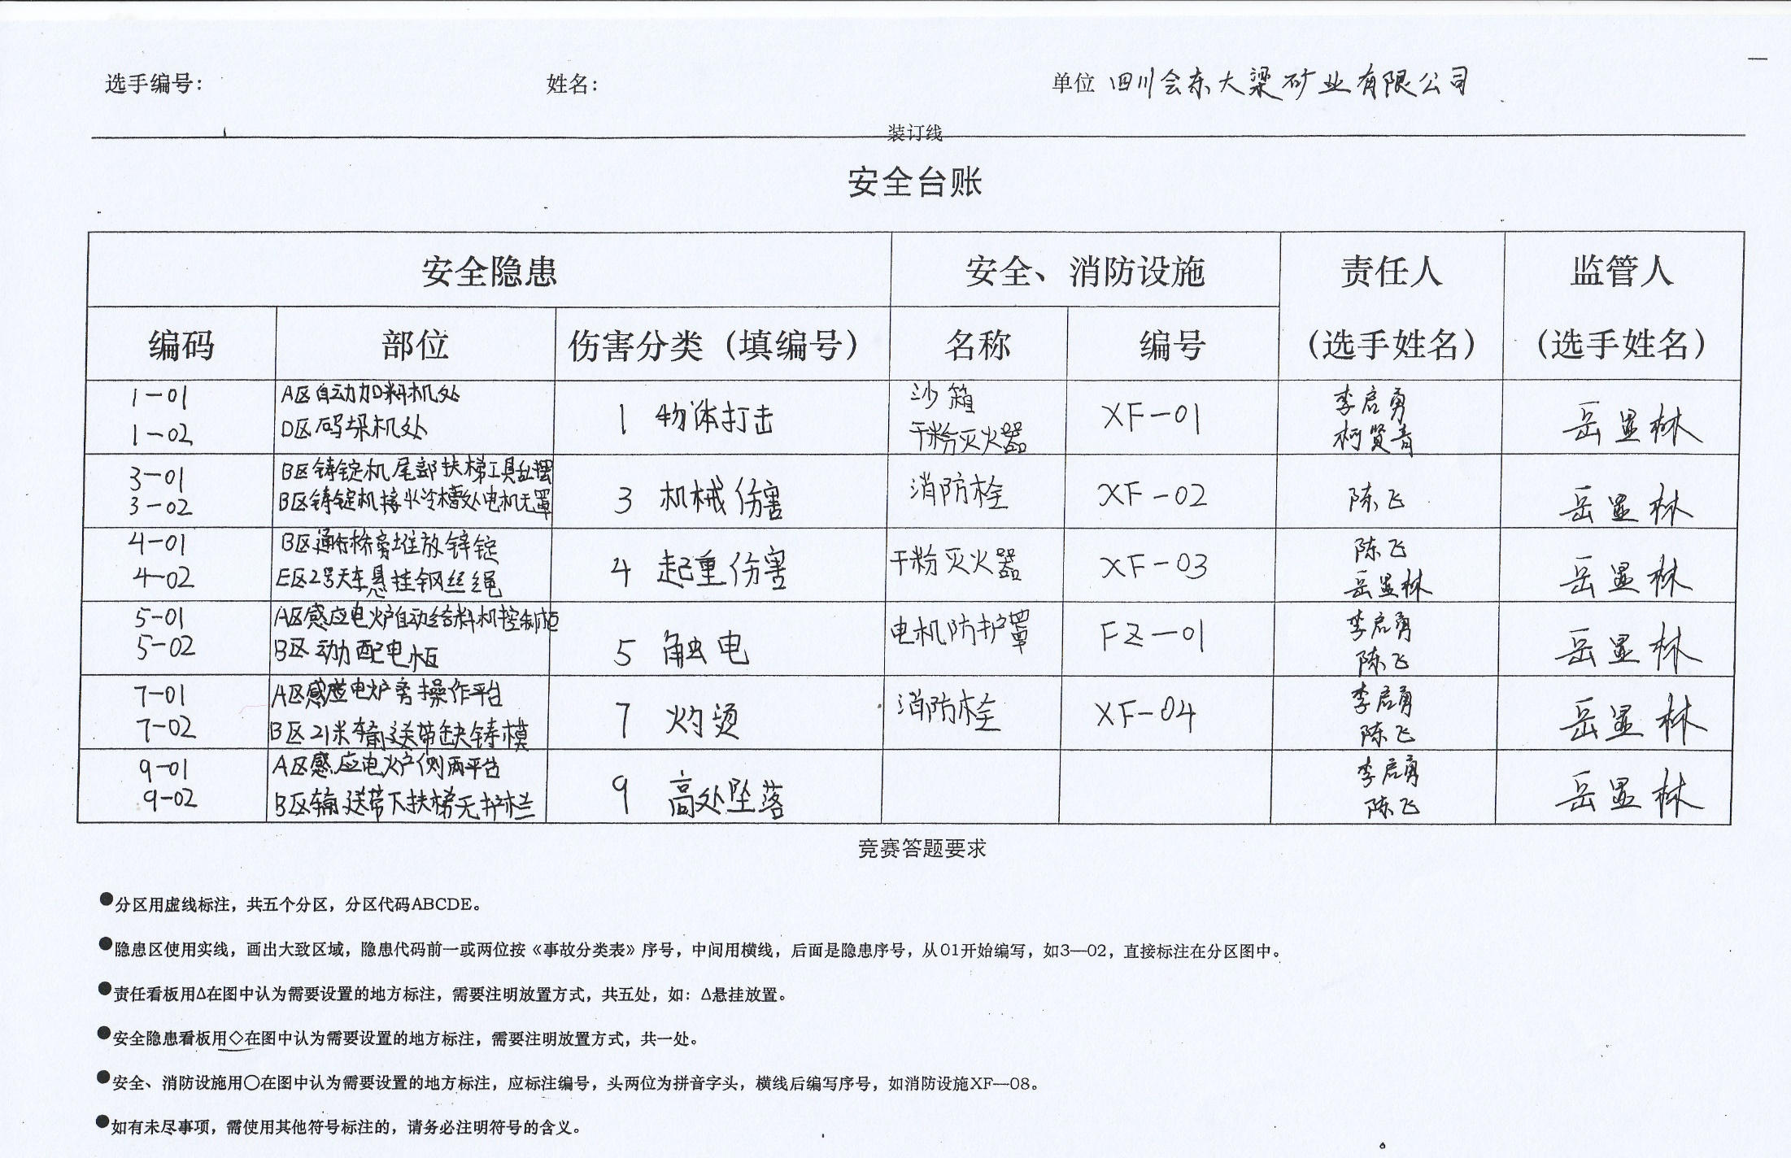
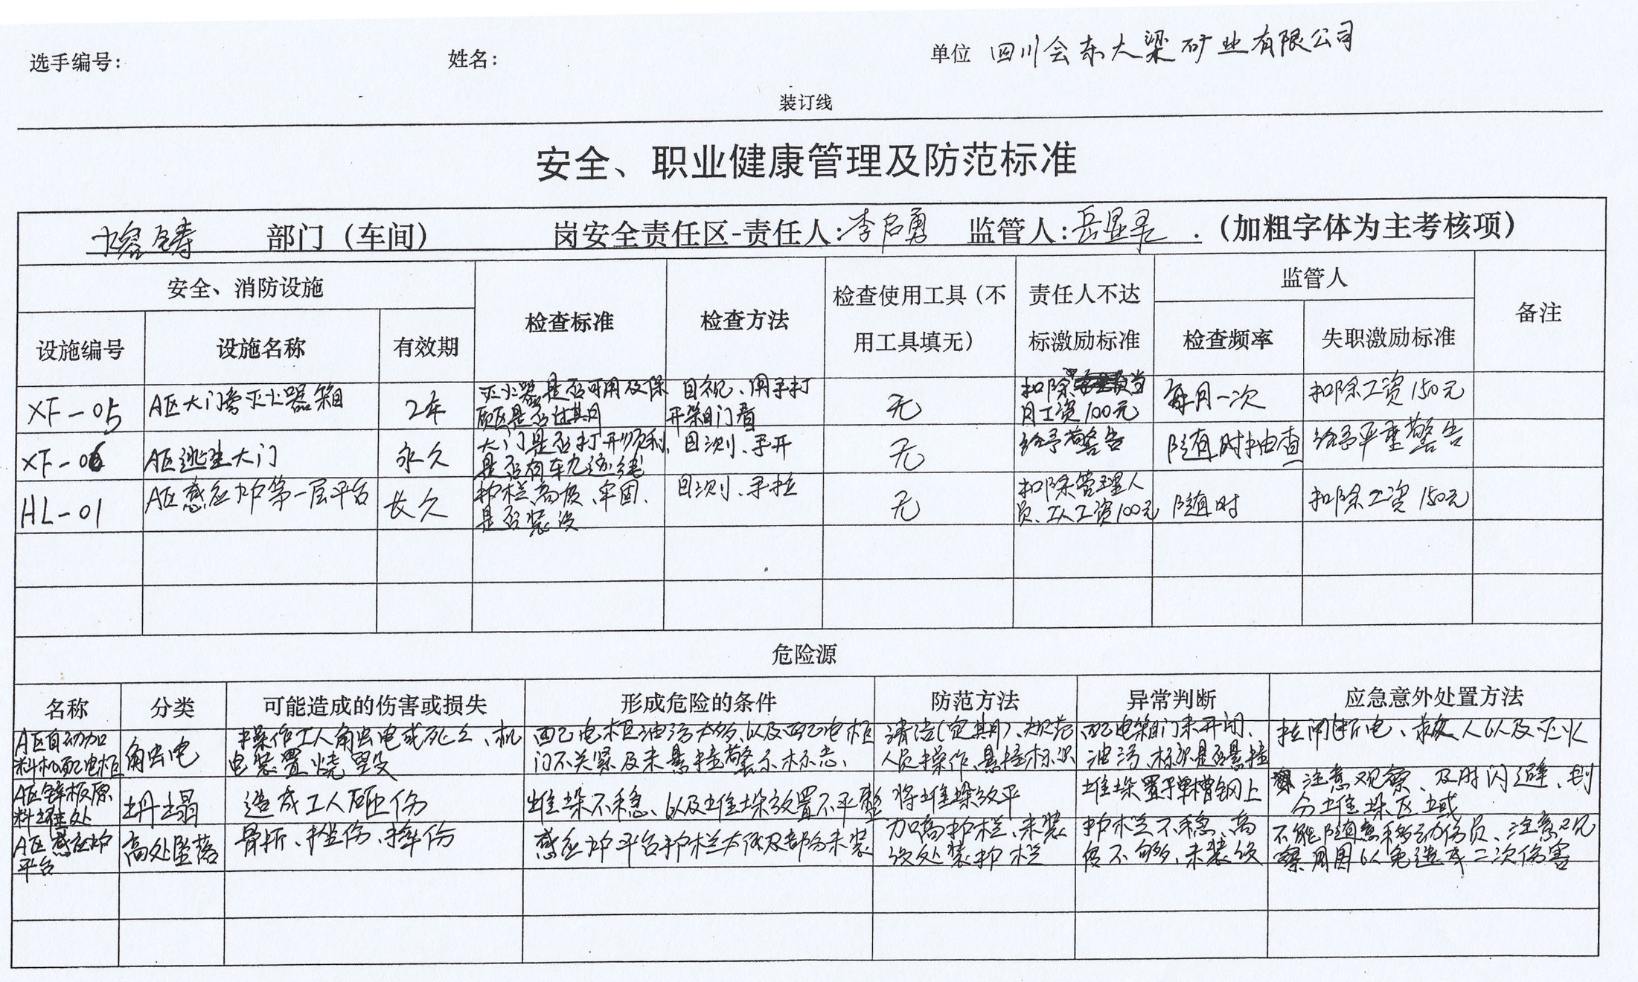
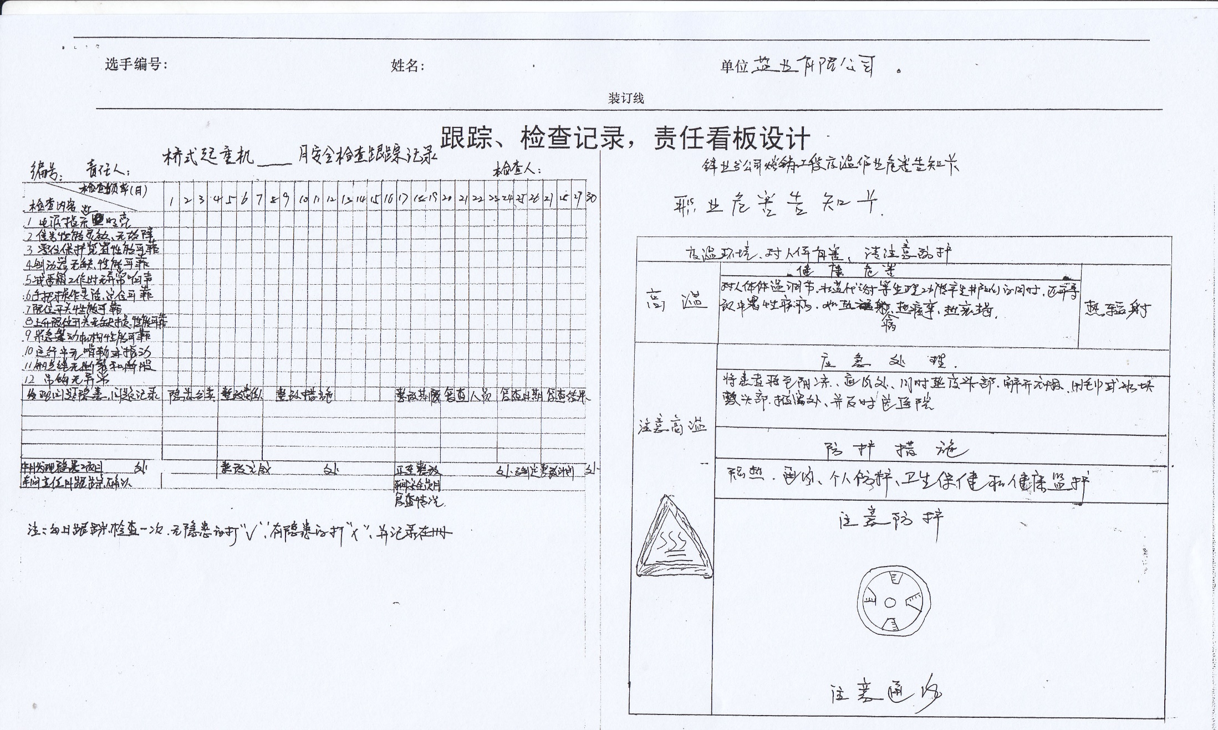

Slide 12
课程满意度测评
1 课程满意度测评
课程目标的明确性
课程整体架构的合理性
培训内容的前后连贯性
案例和理论的比例分配的恰当性
案例的丰富程度
培训内容的科学性与实用性
培训内容的记忆程度
对培训观点的认同程度
培训内容满足需求的程度
2 培训师
专业能力、备课情况、主题把握、讲课技巧、逻辑思维、表达能力、语言清晰度、仪态举止
3 课件
完整性、清晰性、适宜性、深浅度
4 授课方法
授课速度、对学员状态的把握、对维持学员兴趣的能力、发问及讨论的能力、课件演示水平、讲课与课件的结合程度
5 组织安排
时间安排、教室安排
信息发布渠道和广告宣传到位的程度
各种教具准备完善程度
学习材料和课件的准备程度
6 综合评价
对本次课程选题感兴趣的程度
对本次培训的期望程度
培训效果与预期相比
对本次培训的综合评价

Slide 13
培训满意度调查
综合评价：对本次培训的总体评价
关于课程
实用性、系统性、培训目标达到的程度、时间安排的合理性
能否获得不同问题的解决方法
关于讲师
对课程的理解、对进程控制的情况、
能否有效地利用培训资料、回答学员问题的能力
授课逻辑性及连贯性、能否激发学员的学习兴趣
授课的感染力、与学员分享知识的意愿
企业花钱的收益在哪里体现？
企业培训直、间接费用+人员停工成本+各种机会成本=企业收益

Slide 14
班组竞赛
基层管理实务
与时俱进的班组培训方式
主讲人：初 才 富
二0一五年五月
基层管理实务—才富
14
Notes:
14

Slide 15
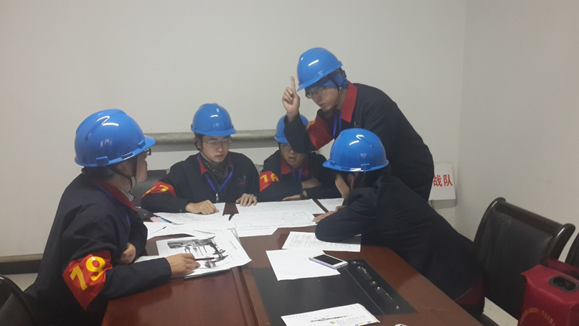
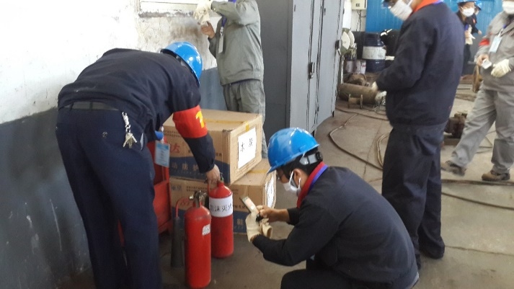
1 竞赛目的
1.缩小各企业班组长职业素质差距，提高班组长综合素质；
2.促进员工之间的学习与交流，提高发现问题、解决问题水平，促进员工自我提升；
3. 以赛促训、以赛促学、以赛促培、以赛促练、以赛促改、以赛促进、以赛促落地、以赛促完善、以赛促提高、以赛促发展、以赛促回报（投资、知识等）、以赛促人才发现。
培训不是福利
是投资！！

Slide 16
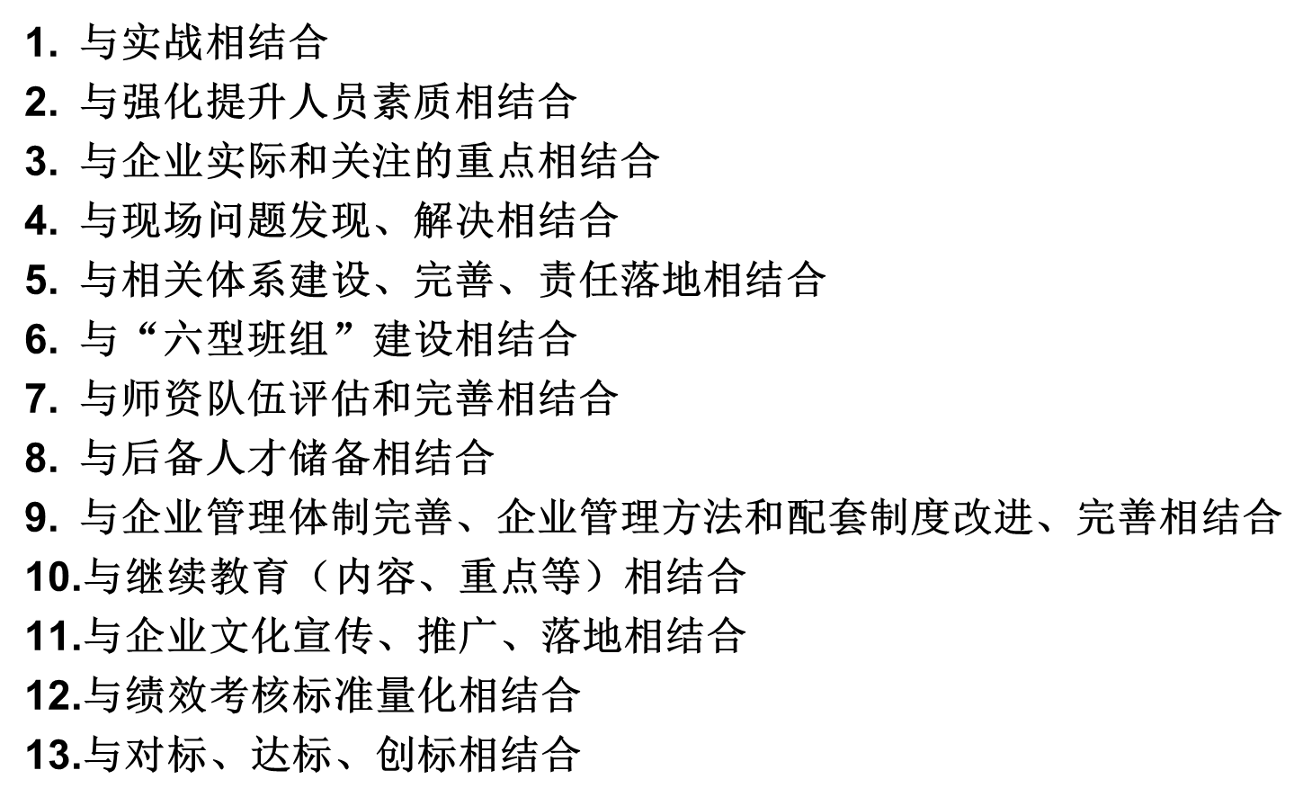
2 竞赛原则

Slide 17
3 竞赛总规则（暂定）1
按单位组织代表队，每个代表队 人，每个单位至少有一人领队。
如单位为两只代表队（暂时不能确定）时，各队名单必须固定，竞赛开始后不能随意调整。
竞赛一共两轮，第一轮采用笔试或抢答，各代表队成绩为前 名的选手参加第二轮竞赛。第一轮各代表队选手内部出现得分相同，超过名额要求时，由各单位领队确定最终参赛人选。
第一轮比赛参考教材：《清华大学企业班组长岗位管理能力》。
如果采用抢答题，题型为：个人必答题、共答题、抢答题、风险题。
第二轮竞赛形式：不按单位进行团队竞赛，所有选手编号，采取由竞赛项目组长先抽取组员，后抽取竞赛项目的方式进行，所有竞赛团队均为临时组建团队。

Slide 18
3 竞赛总规则（暂定）2
已在某些单位举办过相关、类似竞赛的，这些单位不参加相关或类似项目竞赛。
为提升全体参赛选手的基本素质，当进入决赛的选手现场比赛结束离开竞赛现场后，在各单位领队确保安全的情况下，场地放开，各单位领队可组织本单位其他未进入决赛的选手，进入现场，按参赛选手的要求进行比赛，竞赛考核由各单位自行完成，大赛评委不负责对这些选手进行评分和点评。
竞赛得分：
团体得分
个人得分

Slide 19
4 竞赛得分——团体总分（暂定）
团体竞赛总得分=第一轮共答题、抢答题、风险题单位得分+两轮本单位代表队全体参赛选手个人总得分。
如果一个单位有两只代表队的，取成绩高的一组作为单位团体总分。
如果一个单位两只代表队最低成绩均高于其他所有代表队时，待大赛组委会商定。

Slide 20

4 竞赛得分——个人得分（暂定）
个人得分=第一轮个人成绩+第二轮个人过程成绩+第二轮文案成绩
第二轮个人过程成绩=组长个人得分+ ？次配合个人得分
组长个人得分=组长过程得分（评委记分）+激励分配得分（组长分配）
配合个人得分=项目个人过程得分（评委记分）+激励分配得分（组长分配）

Slide 21
5 现场实操竞赛题型（暂定）（共五个）
领导力竞赛：
单位时间内的目标管理（两个题)
考核文案：围绕竞赛，从管理的角度谈领导力
专业能力竞赛：
领导力+团队管理+安全隐患排查(一个题）
考核文案:编写安全隐患预案
领导力+团队管理+问题整改（一个题）
考核文案：问题整改方案及作业计划编写
领导力+团队管理+待依据现场情况最终确定 (一个题）
考核文案：对应考核题

Slide 22
6 竞赛流程
个人竞选组长（背对背，参赛人数少面述，参赛人数多，文字稿评审）
组长根据抽签的任务组织召开班前会，安排人员，分配任务，进入现场相关教育及检查；
带队进入现场，在规定时间内，根据现场实际和考核规定要求，完成目标管理的任务；
退出现场，组织全组人员完成相关考核文案框架；
召开班后会，进行总结点评及组员激励分配，凡参与第二轮竞赛的组员，竞赛中激励分配的分数计入参赛选手总得分；
评委评分，决出名次。

Slide 23
7 竞赛任务
指挥一个团队，“攻城拔寨”，夺取胜利。
带领一个团队，针对现场安全和职业健康存在的隐患或险源进行分析，建立安全责任预案。
带领一个团队针对现场存在的问题，进行定置规划，制定整改作业计划。
一个任务待竞赛现场确定后定。

Slide 24
8 竞赛考察
1 领导力考察：带领一个团队，在单位时间内完成目标的能力、人员安排与协调的能力、现场指挥的能力、团队带队的能力、如发生冲突，考察冲突处理的能力等。
2 专业能力考察：建立安全责任预案的能力、发现问题及计划处理的能力等。

Slide 25
领导力
基层管理实务
领导力不是讲出来的，是在实际工作中摔打出来的
主讲人：初 才 富
二0一五年五月
基层管理实务—才富
25
Notes:
25

Slide 26
2 领导力竞赛流程及得分要点
第二轮竞赛得分=过程+文案，按流程顺序考核点为：
1 个人背对背发布组长竞选宣言（3-5分钟/每人）。
2 专业考核时，裁判带领各组组长统一进厂，熟悉现场，此时组员不进入（5分钟）
3 组长召开班前会，根据现场和具体的任务，安排任务，确定相关责任人，进行工作分工，动员发动，进行进入现场的相关教育及检查（10分钟）
4 组长带队进入现场，根据现场实际和考核规定要求，完成相关任务（20分钟）
5 退出现场，组长组织全体组员完成文案框架及主要内容（10分钟）
6 班后会，由组长进行总结点评并进行组员激励分配（5分钟）
7 组员对有争议的激励分配进行投诉，组长进行相关沟通并确定最终激励方案（3分钟）
8 个人完成指定文案（90分钟）
9 评委对过程和考评文案进行综合评分
10 综合点评

Slide 27
过程1 发布竞选宣言（限时3-5分钟）
考核内容
角色、地位认知明确（没有新意不如不说）
班组工作内容清楚
班组工作难点和重点及对策清晰
对做好班组工作有系统、完整的思路
目的：综合考察选手对班组长角色的认识和理解，考察班组长必备的语言能力，同时考察班组长对班组工作的认知程度。
语言无需华丽，吐字务必清晰，语速尤其注意，重点必须突出，体系完整不乱，难点必有对策，举止落落大方，礼貌甚为重要，同情评委辛苦，消灭无用废话。
Notes:
废话——兵头将尾
小清新

Slide 28
关于演讲
一条线（主题要少），要有魂（赋予生命）。
有开始，有结尾。（降低语速说慢点，时间不够少说点，谈到问题说清点，一针见血深入点，人云亦云减少点，总结一定要一点）
怯场源于不自信（材料准备充分，演讲顺序清楚，重点心中有数，排练必不可少）
目的一定要清晰（12问：听众是谁？什么层次？喜欢爱好？厌恶忌讳？预期目的？怎样传输？沟通障碍（时间、空间、干扰）？是人是鬼？大众小众？接受方式？为嘛听你？好处有啥？）
听众未必永远对，流行未必就正确（有朋自远方来不亦乐乎，无为而治）
保持简单最关键：简单≠愚蠢，简单需要大智慧
演要进入角色，讲要深入人心，优秀演讲基础，功夫嘴皮之外。
讲稿列清提纲，结构完整清晰，开头一针见血，能删坚决删除。
Notes:
有头有尾：安全工作挺难得，设备管理也是问题多多，最头疼是人难管

Slide 29
班前会流程及内容（限时10分钟）
列队、整队
人数清点，参赛人员确认，参赛人员状态双确认
班会结束，激励上岗
组长：主要任务及对任务的理解说明
组长针对竞赛现场进行相关教育
组员：简单交流，自我推荐
组长安排人员、布置任务进行相关说明
针对当日工作进行安全相关要求、相关确认及相关检查
班前会主要工作：工作安排，任务分配、关键确认、安全检查
Notes:
2015年3月24日下午，一架由西班牙巴塞罗那飞往德国杜塞尔多夫的4U9525，A320客机在法国南部海拔大约2000米的阿尔卑斯积雪山区坠毁，机上载有150人，4U9525属于德国廉价航空公司德国之翼，汉莎航空旗下公司。
教育重点要突出

Slide 30
过程2 班前会
工作任务安排 | 任务安排及相关说明
 | 工作重点，关键控制点
人员安排及动员 | 人员安排
 | 人员分工
 | 进场动员
相关教育及检查 | 相关教育
 | 相关检查
Notes:
任务安排的核心是流程

Slide 31
过程3 现场指挥与过程管控
组织协调 | 过程秩序
指挥及表达 | 指挥准确
过程监控、问题整改 | 问题处置
 | 重复问题

Slide 32
过程4 班后会、激励分配、激励投诉与冲突处理
班后会 | 总结、表彰
激励与分配 | 激励分配
 | 绩效标准
投诉 | 投诉
冲突处理 | 冲突处理
本环节综合考察：组长对班组长角色的认知

Slide 33
过程5 综合评审（评委打分）
过程效率 | 按时，保质
规则执行 | 违规、改规
团队文化 | 士气等
专业素质及文案质量 | 专业要求
 | 能否实施
 | 创新
 | 违法
个人形象 | 着装
 | 语言
 | 尊重

Slide 34
文案评审
基层管理实务
主讲人：初 才 富
二0一五年五月
基层管理实务—才富
34
Notes:
34

Slide 35
1 领导力文案评审要点
1 要体会不要流水
2 要心得不要抄袭
3 要真实不要虚假
4 要谈透不要表面
5 要一点不要“全面”
6 要有用不要学术
7 要深度不要浮夸
8 要“高度”不要依旧
9 要朴实不要虚华
10 要用心不要记录
11 要担当不要推诿
12 要进步不要止步
站对位，心有人
闪光点，要细看
看现象，心提炼
用心才能成就你

Slide 36
2 专业文案评审要点
安全责任预案 | 危险源、分类、形成危险的条件、防范方法、防范责任人、防范监管人，异常判断、意外处突办法，处突责任人
现场隐患问题排查 | 隐患发现、分类、隐患分析（鱼骨图）、主要原因分析、临时措施、（定置规划）、整改作业时间计划（至少一种图）、整改资源计划
待定

Slide 37
附表：国家标准《企业职工伤亡事故分类》（GB6441—86）
序号 | 伤害分类 | 解释 | 辅助说明
1 | 物体打击 | 指失控物体的惯性力造成的人身伤害事故 | 不包括爆炸引起的物体打击
2 | 车辆伤害 | 指本企业机动车辆引起的机械伤害事故
3 | 机械伤害 | 指机械设备与工具引起的绞、辗、碰、割戳、切等伤害 | 不包括车辆、起重设备引起的伤害
4 | 起重伤害 | 指从事起重作业时引起的机械伤害事故 | 不包括上下驾驶室时发生的坠落伤害和起重设备引起的触电以及检修时制动失灵引起的伤害
5 | 触电 | 指电流流经人体造成生理伤害的事故

Slide 38
6 | 淹溺 | 由于水大量水经门、鼻进入肺内，造成呼吸道阻塞，发生急性缺氧而窒息死亡的事故 | 适用于船舶、排筏、设施在航行、停泊、作业时发生的落水事故
7 | 灼烫 | 指强酸、强碱溅到身体引起的灼伤，或因火焰引起的烧伤，高温物体引起的烫伤，放射线引起的皮肤损伤等事故 | 不包括电烧伤及火灾事故引起的烧伤
8 | 火灾 | 指造成人身伤亡的企业火灾事故 | 不适用于非企业原因造成的、属消防部门统计的火灾事故
9 | 高处坠落 | 指出于危险重力势能差引起的伤害事故 | 适用于脚手架、平台、陡壁施工等场合发生的坠落事故，也适用于由地面踏空失足坠入洞、沟、升降口、漏斗等引起的伤害事故

Slide 39
10 | 坍塌 | 指建筑物、构筑物、堆置物的等倒塌以及土石塌方引起的事故 | 不适用于矿山冒顶片帮事故，或因爆炸、爆破引起的坍塌事故
11 | 冒顶片帮 | 指矿井工作面、巷道侧壁由于支护不当、压力过大造成的坍塌（片帮）以及顶板垮落（冒顶） | 适用于从事矿山、地下开采、掘进及其他坑道作业时发生的坍塌事故
12 | 透水 | 指矿山、地下开采或其他坑道作业时，意外水源带来的伤亡事故 | 不适用于地面水害事故
13 | 放炮 | 指施工时由于放炮作业造成的伤亡事故
14 | 瓦斯爆炸 | 是指可燃性气体瓦斯、煤尘与空气混合形成了达到燃烧极限的混合物接触火源时，引起的化学性爆炸事故
15 | 火药爆炸 | 指火药与炸药在生产、运输、贮藏的过程中发生的爆炸事故

Slide 40
16 | 锅炉爆炸 | 指锅炉发生的物理性爆炸事故 | 适用于使用工作压力大于0.07MPa、以水为介质的蒸汽锅炉，但不适用于铁路机车、船舶上的锅炉以及列车电站和船舶电站的锅炉
17 | 受压容器爆炸 | 指压力容器破裂引起的气体爆炸（物理性爆炸）以及容器内盛装的可燃性液化气在容器破裂后立即蒸发，与周围的空气混合形成爆炸性气体混合物遇到火源时产生的化学爆炸

Slide 41
18 | 其他爆炸 | 可燃性气体煤气、乙炔等与空气混合形成的爆炸；可燃蒸汽与空气混合形成的爆炸性气体混合物（如汽油挥发）引起的爆炸；可燃性粉尘以及可燃性纤维 与空气混合形成的爆炸性气体混合物引起的爆炸；间接形成的可燃气体与空气相混合，或者可燃蒸汽与空气相混合遇火源而爆炸的事故；炉膛爆炸、钢水包、亚麻粉 尘的爆炸等亦属“其他爆炸”
19 | 中毒和窒息 | 指人接触有毒物质或呼吸有毒气体引起的人体急性中毒事故，或在通风不良的作业场所，由于缺氧有时会发生突然晕倒甚至窒息死亡的事故
20 | 其他伤害 | 指上述范围之外的伤害事故 | 如扭伤、跌伤、冻伤、野兽咬伤等等

Slide 42
鱼骨图
问题主因判断依据
影响或制约多数或产生相关问题的关键因素，重复发生问题的产生因素，对质量、成本、效率、效果、安全、职业健康、设备、进度等影响相对大的因素
法（标准、制度、政策）
机（设备）
流程
资源配置
主观原因
客观原因
XXX问题
人
料（材料）
工艺
环（环境）
分析的目的：确定影响质量的关键因素。

Slide 43
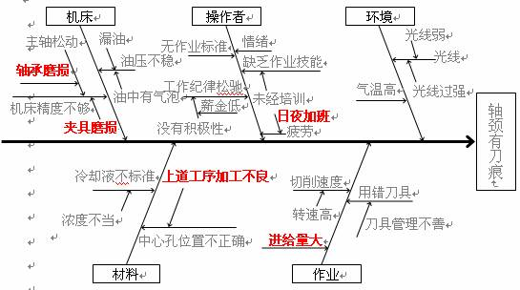
主因

Slide 44
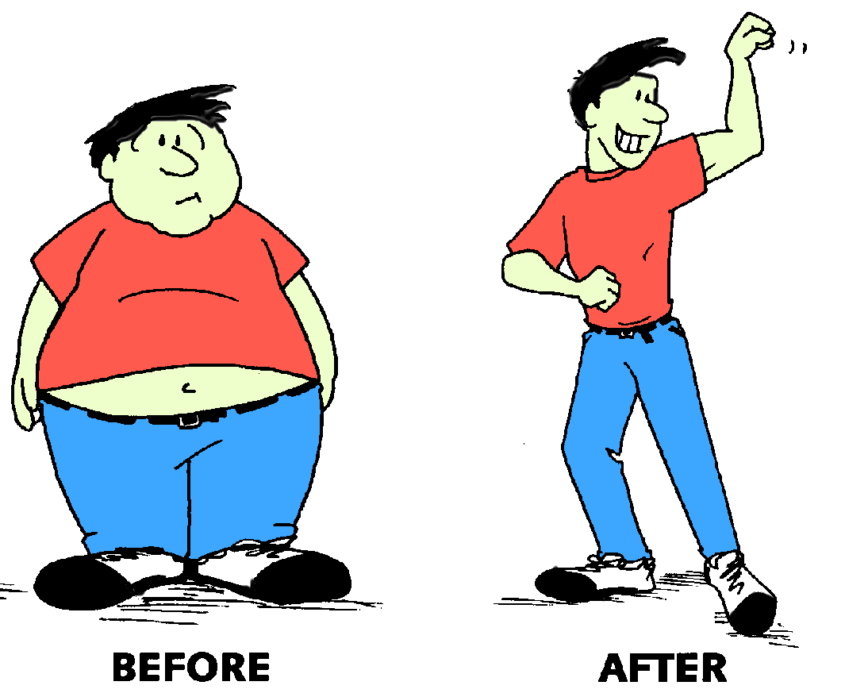
定置设计
根据安全、职业健康的相关规定，结合5S、定置管理等相关知识，对竞赛场所中所安排的全部物品，设计场地。

Slide 45
5S管理——物品放置与管理的学问
整顿
放哪里（定置，消灭空间浪费）
放多少（成本，消灭过期等浪费）
怎么放（放置方法、放置环境与条件）
怎么放
有用
怎么好找（看板，消灭时间浪费）
没用碍事，用时找不到
继续采购
怎么快速取用（效率，消灭人工浪费）
物品
数量太多，过期
造成浪费
整理
怎么安全（物品安全、堆放安全、互相安全）
数量太少，不够用
紧急采购
怎么管
清扫
（点检、发现问题）
清洁（找源，寻找原因）
人员素质
红牌
没用
Notes:
放置方法：红酒躺放与毛衣卫生球

Slide 46
定置管理：一心三原则，三人六八就，八个必须定，“风水”记心间
定位置：一心两原则：一心：心里有人；通用三原则：物品分类合理，物品分区正确，符合国家相关规范和标准。
作业场所定置六就：就作业流程、就工作顺序、就人员舒适，就空间安全，就作业顺手，就方便运输）
储存场所八就：就作业路线最短、就懒、就作业工作量最小、就安全、就方便、就容易取用、就作业舒适、就常用最近）
定类别（多种方式：如按产品分类，按用途分类、按使用分类、按管理分类等）
定数量
定标准名称（中文名称统一，外文名称统一）
定责任和监管人
定性质（如易燃品等）
定管理方法
定使用人

Slide 47
定置管理
定置管理是对现场中的人、物、场所三者之间的关系进行科学地分析研究，使之达到最佳结合状态的一门科学管理方法。
进行作业研究
（流程、空间、隐患等）
对人、物结合
的状态进行分析
对相关信息进行分析
（危险形成的信息
作业、储存需用的信息等）
定置管理设计
检查与考核
定置实施

Slide 48
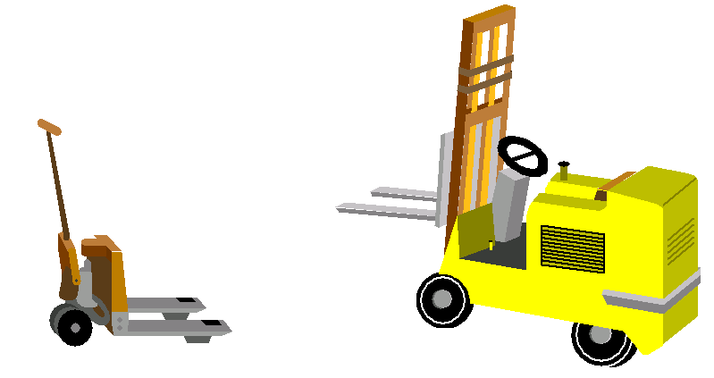
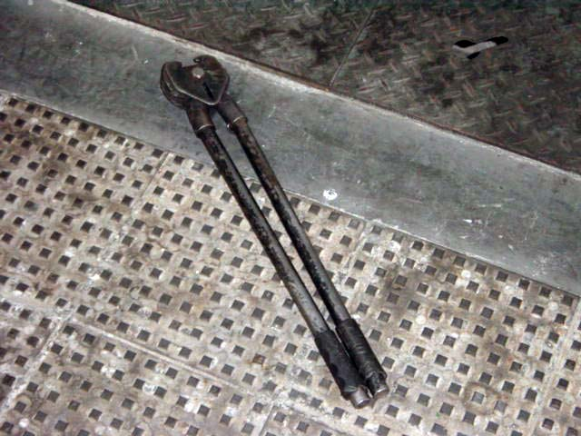
人、物结合状态分析
人与物的结合两种形式：直接结合、间接结合。
直接结合：需要的东西在固定的地方，不存在由于寻找物品而发生时间的耗费。 也叫A状态
（如：家庭挂壁电视、沙发、床、灶具、电源开关等）。
间接结合：人、物分离，物的地点相对不固定，人与物处于寻找的状态。人和物相结合需要信息媒介指引。信息媒介的准确可靠程度影响着人和物结合的效果。也叫B状态（如电视遥控器）。
人与物不结合的为C状态
定置管理通过相应的设计、改进和控制，消除C状态，改进B状态，使之都成为A状态，并长期保持下去。

Slide 49
机器设备与设施间的布局尺寸
间距 | 设备类型（单位：米）
 | 小型（手持或砂轮机等） | 中型（机床等） | 大型（起重设备等）
加工设备间距 | ≥0.7 | ≥1 | ≥2
设备与墙、柱间距 | ≥0.6 | ≥0.7 | ≥0.9
操作空间 | ≥0.6 | ≥0.7 | ≥1.1

Slide 50
安全间距 1
1．设备不停电时的安全距离，其规定数值如下：10kV及以下一0.7m，35kV—1.0m，l10KV一1.5m，220kV一3.0m，500kV一5.0m。该安全距离规定值是指在移开设备遮栏的情况下，并考虑了工作人员在工作中的正常活动范围内。
2．氧气乙炔瓶的安全距离5M，氧气乙炔瓶与火源的安全距离10M，使用中的氧气瓶和乙炔气瓶应垂直放置并固定。
3．消防安全通道3.5m，独头通道要在尽头设车场。
4．安装临时线路时安装高度室内不得低于2.5米，室外不得低于3.5米。
5．高空作业防坠，应该是高于2米无防坠措施，才算高空作业。
6．1）、高处作业定义：离坠落基准面2米或2米以上的作业；2）、三层（6米）以上的脚手架应该拉设安全网。
7．钢直梯下端高于基准面2.4米以上的必须增加护笼梯。

Slide 51
安全间距 2
8．电气设备现场周围不得存放易燃易爆物、污源和腐蚀介质，否则应予清除或做防护处置，其防护等级必须与环境条件相适应。
9．灭火器的摆放应稳固，其铭牌应朝外。手提式灭火器宜设置在灭火器箱内或挂钩、托架上，其顶部离地面高度不应大于1.50m；底部离地面高度不宜小于0.08m。灭火器箱不得上锁。
10．仓库内储存物品距离墙体20CM。
11．仓库库存物品应当分类、分垛储存，每垛占地面积不宜大于一百平方米，垛与垛间距不小于一米，垛与墙间距不小于零点五米，垛与梁、柱间距不小于零点三米，主要通道的宽度不小于二米。
12. 氧气瓶保管与存放时应防止沾染油污；放置时必须平稳可靠，不应与其他气瓶混在一起；不许曝晒。库房周围不得放易燃物品，库内温度不得超过30℃。

Slide 52
安全间距 3
13.乙炔瓶在使用现场或班组小库内储量不得超过5瓶，相邻的墙应是无门窗洞的防火墙，严禁任何管线穿过，储存温度不大于40度。
14．正常干燥场所的室内照明，垂直距离不应小于1.8米，否则采用安全电压。
15．安装临时线路时安装高度室内不得低于2.5米，室外不得低于3.5米。
16. 电气设备设置场所应能避免物体打击和机械损伤，否则应做防护处置。
17．疏散通道中，“紧急出口”标志宜设置在通道两侧部及拐弯处的墙面上，标志牌的上边缘距地面不应大于1m。也可以把标志直接设置在地面上，上面加盖不燃透明牢固的保护板。标志的间距不应大于20m，袋形走道的尽头离标志的距离不应大于10m。

Slide 53
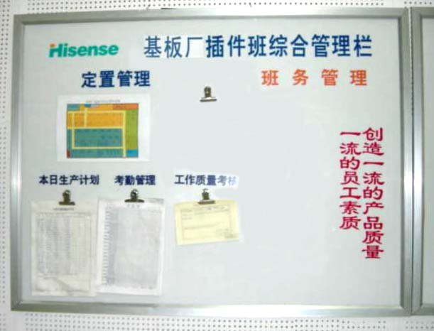
定置实施必须做到：有图必有物，有物必有区，有区必挂牌，有牌必分类；按图定置，按类存放，帐、图、物一致。

Slide 54
时间进度案例--专用设备制造计划进度（甘特图）
专用设备制造计划进度 |  |  | 甘特图
活动代号 | 活动内容 | 计划时间 | 1 | 2 | 3 | 4 | 5 | 6 | 7 | 8 | 9 | 10 | 11 | 12 | 13 | 14 | 15
A | 产品设计 | 3
B | 工艺编制 | 2
C | 原材料等采购 | 8
D | 工艺装备制造 | 3
E | 零件加工 | 2
F | 产品装配 | 2
由亨利•甘特开发的一种线条图，横轴两条线，一条表示计划时间，一条表示实际完成时间；纵轴按流程表示活动或项目；直观地表明任务计划在什么时候进行及实际进展情况。

Slide 55
网络计划技术（箭条图）
1957年，美国杜邦公司推出。
对某事的实施，建立最佳的日程计划，使其顺利完成。
案例：某部件由两部分、四个工序完成。加工管子和加工盘子可以同时开始，将以上的工艺过程用箭条图表示如下：
A加工管子30分钟
B加工盘体20分钟
C钻孔25分钟
D焊接30分钟
工序 | 先行工序 | 时间分钟
A：加工管子 | — | 30
B：加工盘子 | — | 20
C：钻孔 | B | 25
D：焊接 | AC | 30
A
②
D
①
C
③
④
⑤
B
①
③
④
⑤
关键路线：

Slide 56
安全职业健康管理及防范标准（一表）
安全、消防设施 |  |  |  |  | 责任检查标准 |  | 检查方法 | 检查使用工具 |  | 责任人不达标激励标准 |  | 监管人 |  |  | 备注
设施编号 |  | 设施名称 |  | 有效期 |  |  |  |  |  |  |  | 检查频率 |  | 失职激励标准
危险源
名称 | 分类 |  | 可能造成的伤害或损失 |  |  | 形成危险的条件 |  |  | 防范方法 |  | 异常判断 |  | 应急意外处置方法
建立在分区的基础之上

Slide 57

谢谢各位
2015.05
预祝各位取得好成绩

